Slide 1
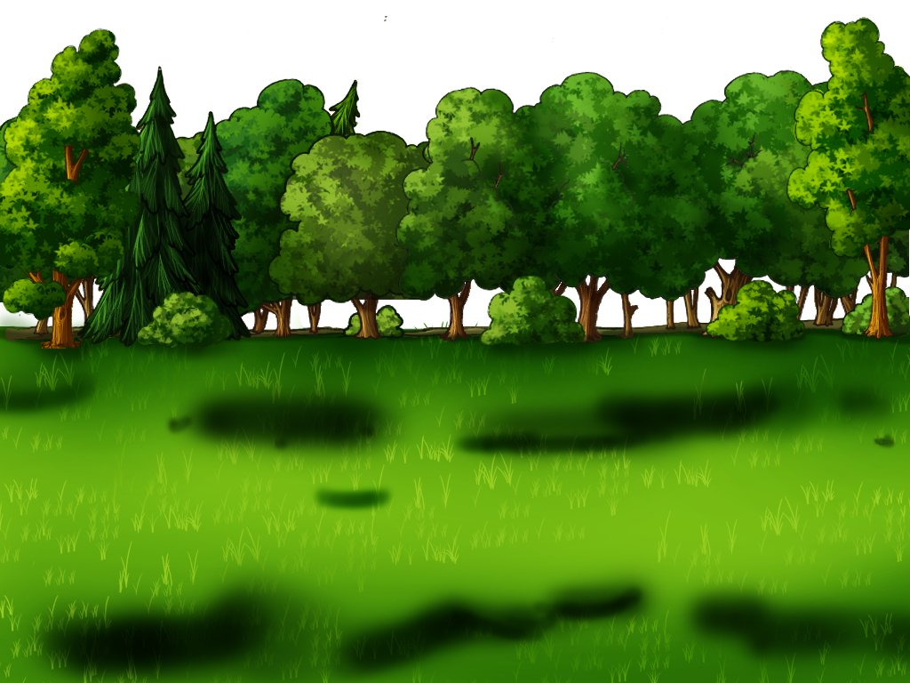
Интерактивная игра «Интерески играют в прятки»
Презентацию подготовила: педагог-психолог
Бутакова Светлана Витальевна

Slide 2
Привет! Я интереска и зовут меня Радость. Я предлагаю поиграть тебе с моими друзьями в прятки. Тебе нужно нажимать на спрятанную интереску и назвать её имя. Удачи тебе!
НАЧАТЬ ИГРУ

Slide 4
Молодец! Как быстро ты справился с заданием! Пока!
ЗАВЕРШИТЬ ИГРУ

